Slide 1
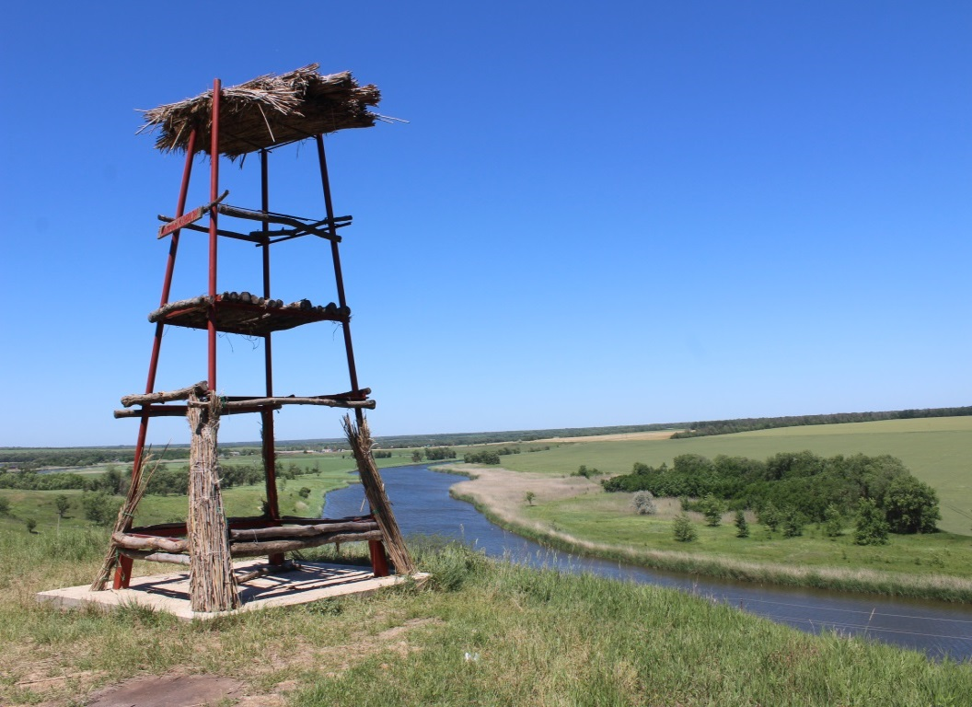
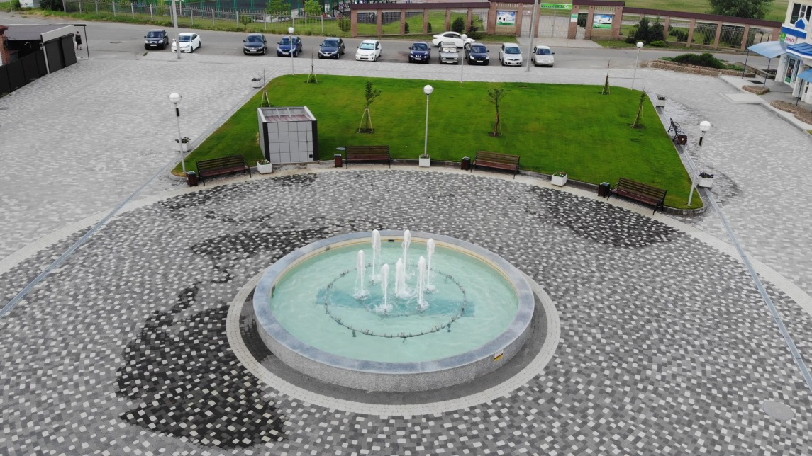
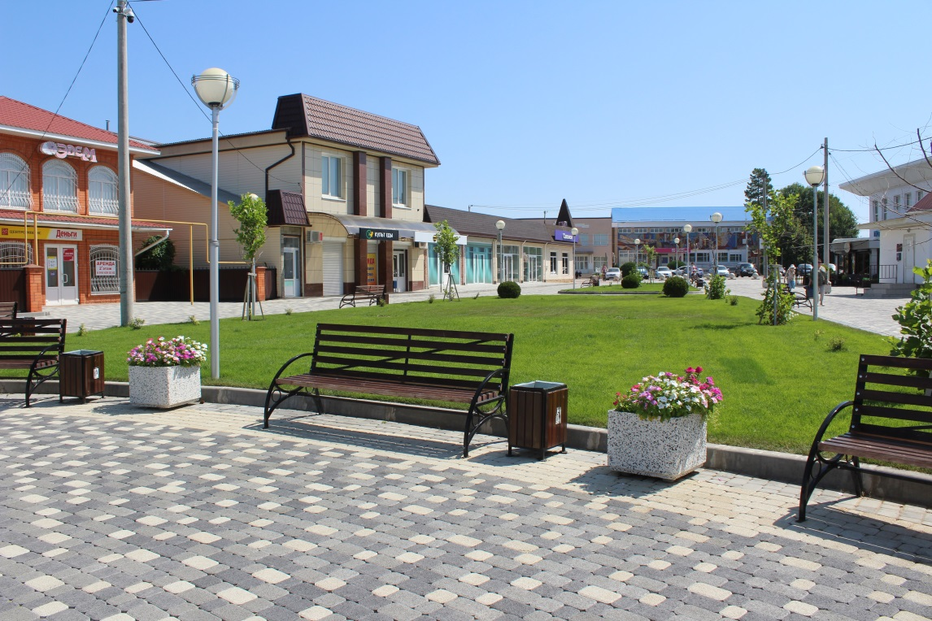
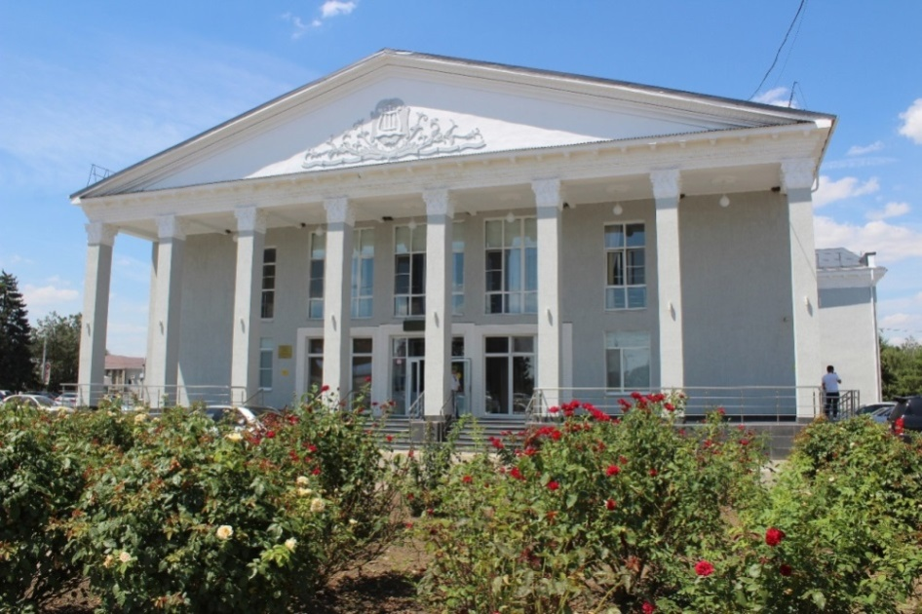
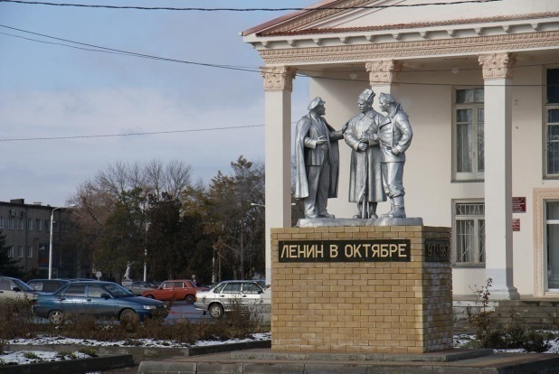
Бюджет для граждан
к бюджету Новопокровского сельского поселения Новопокровского района на 2022 год

Slide 2
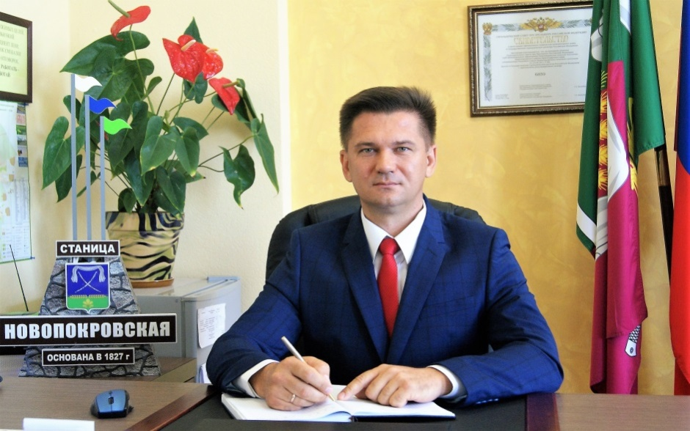
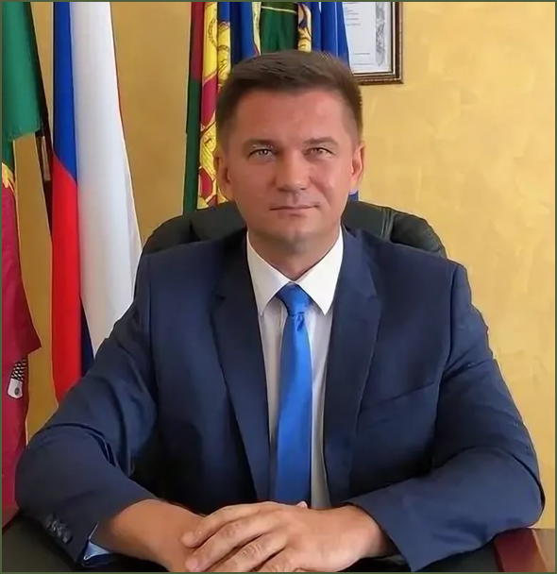
Уважаемые жители
Новопокровского сельского поселения!
Ежегодно, перед принятием главного финансового документа, Вам представляется возможность ознакомиться с информацией об управлении общественными финансами нашего поселения.
Проблема прозрачности действий власти на любом уровне сегодня особенно актуальна, поскольку прозрачность – основное условие открытости решений органов местного самоуправления.
Бюджет поселения – это достаточно сложный документ, с множеством специфических понятий, классификаций и цифр, которые понятны специалистам в данной сфере.
Для граждан (заинтересованных пользователей), не имеющих специального образования, достаточно сложно разобраться в языке бюджета и его цифрах, поэтому мы представляем информацию о бюджете в виде более понятном для широкого круга пользователей, называемом
«БЮДЖЕТ ДЛЯ ГРАЖДАН»
Глава
Новопокровского сельского поселения
Новопокровского района А.А. Богданов

Slide 3
Механизм участия гражданина в бюджетном процессе
Проявить активность
Ознакомиться с ФЗ № 131 от 06.10.2003 «Об общих принципах организации местного самоуправления в РФ» и Бюджетным Кодексом РФ.
Ознакомиться с проектом бюджета
Администрация Новопокровского сельского поселения Новопокровского района готовит проект бюджета, который подлежит официальному опубликованию на сайте администрации и обсуждению на публичных слушаниях.
Изложить свои предложения
Подготовить свои обоснованные предложения (изменения) в проект. Выступить в качестве активного участника, защищающего свои интересы. Каждый житель вправе высказывать свое мнение, представить материалы, письменные предложения и замечания для включения их в протокол публичных слушаний.
Принять участие в публичных слушаниях
Публичные слушания проводятся в целях:
обеспечения участия жителей Новопокровского с/п в обсуждении проекта бюджета поселения;
выявления мнения населения и подготовки рекомендаций по итогам обсуждения населением проекта бюджета поселения;
изучения и обобщения предложений и рекомендаций жителей Новопокровского с/п по проекту бюджета поселения.
Проконтролировать решение Новопокровского с/п
Заключение о результатах публичных слушаний публикуется (обнародуется) в средствах массовой информации и размещается на официальном сайте Новопокровского с/п в информационно-телекоммуникационной сети «Интернет».

Slide 4
Какие этапы проходит бюджет?
Составление проекта бюджета
Рассмотрение и утверждение бюджета
Исполнение бюджета
Состав, внешняя проверка, рассмотрение и утверждение бюджетной отчетности
Муниципальный финансовый контроль

Slide 5
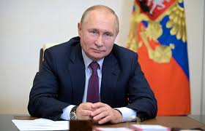
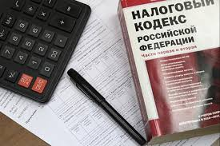
Документы, на основании которых составляется проект бюджета
Бюджетное послание Президента
Российской Федерации
Прогноз социально-экономического развития
Среднесрочный финансовый план
Основные направления бюджетной и налоговой политики
Муниципальные программы Новопокровского сельского поселения

Slide 6
Основные сведения, необходимые для составления проекта бюджета
Сведения о налогах, подлежащих зачислению в бюджет Новопокровского сельского поселения и нормах налогового законодательства в части соответствующих налогов
Сведения о неналоговых доходах, подлежащих зачислению в бюджет Новопокровского сельского поселения
Сведения о предполагаемых объектах финансовой помощи из вышестоящих бюджетов
Реестр расходных обязательств

Slide 7
Сбалансированность бюджета
Сбалансированность бюджета – один из основополагающих принципов формирования и исполнения бюджета, состоящий в количественном соответствии (равновесии) бюджетных расходов источникам их финансирования.
Расходы бюджета сопоставляются с доходами, получается их баланс.
Если расходы превышают доходы, складывается ДЕФИЦИТ, в обратном случае – ПРОФИЦИТ. В случае нехватки денежных средств, для того чтобы все принятые властью обязательства перед обществом были исполнены надлежащим образом, изыскиваются источники финансирования дефицита бюджета.
Самый простой способ – использовать средства, оставшиеся в бюджете с прошлого года. Однако, если таковых нет, привлекаются банковские кредиты. Заемные средства необходимо возвращать, а также уплачивать по ним проценты.
В связи с этим возникает МУНИЦИПАЛЬНЫЙ ДОЛГ.

Slide 8
Основные характеристики бюджета Новопокровского сельского поселения на 2022 год
1) общий объем доходов в сумме 133 375,3 тысяч рублей;
2) общий объем расходов в сумме 135 874,6 тысяч рублей;
3) дефицит бюджета в сумме 2 499,3 тысяч рублей;
4) верхний предел муниципального внутреннего долга Новопокровского сельского поселения Новопокровского района на 1 января 2023 года в сумме 12 000,0 тысяч рублей, в том числе верхний предел долга по муниципальным гарантиям Новопокровского сельского поселения Новопокровского района в сумме 0,0 тысяч рублей.

Slide 9
Структура доходов бюджета Новопокровского сельского поселения
на 2022 год
ДОХОДЫ БЮДЖЕТА ПОСЕЛЕНИЯ
133 375,3 тысяч рублей
НАЛОГОВЫЕ ДОХОДЫ
90 139,2 тыс. руб.
поступления от уплаты налогов, установленных Налоговым Кодексом РФ:
- налог на доходы физических лиц;
- земельный налог;
- налог на имущество;
- другие.
НЕНАЛОГОВЫЕ ДОХОДЫ
6 268,7 тыс. руб.
- доходы от использования муниципального имущества;
- доходы от оказания платных услуг (работ) и компенсации затрат государства.
БЕЗВОЗМЕЗДНЫЕ ПОСТУПЛЕНИЯ
36 967,4 тыс. руб.
поступления в бюджет на безвозмездной и безвозвратной основе:
- дотации;
- субвенции;
- субсидии;
-межбюджетные трансферты.

Slide 10
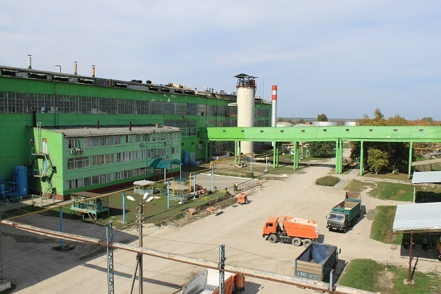
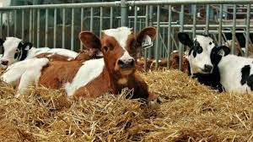
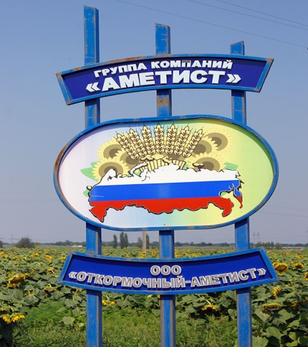
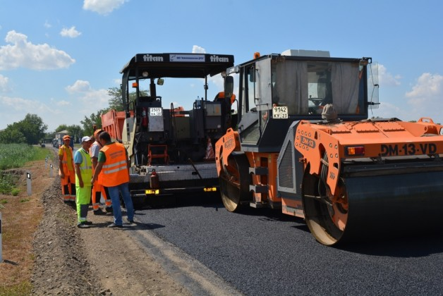
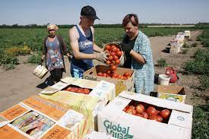
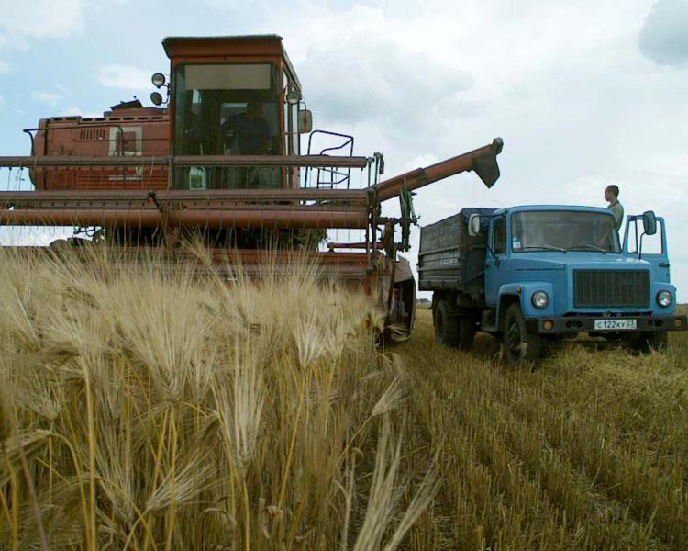
Основные налогоплательщики
ОАО «ВИКОР»
ОАО «КУБАНЬ»
ООО «ОТКОРМОЧНЫЙ-АМЕТИСТ»
ОАО «НОВОПОКРОВСКОЕ ДРСУ»
КФХ «АЛЕКС»
ИП глава КФХ
ОГНЕВА А.А.

Slide 11
Структура налоговых доходов бюджета Новопокровского сельского поселения
в 2022 году
90 139,2 тысяч рублей

Slide 12
Структура неналоговых доходов бюджета Новопокровского сельского поселения в 2022 году

Slide 13
Структура финансового обеспечения
муниципальных учреждений
на 2022 год

Slide 14
Безвозмездные поступления в бюджет Новопокровского сельского поселения
на 2022 год
36 967,4 тысяч рублей
Дотации бюджетам сельских поселений на выравнивание бюджетной обеспеченности
- 11748,0 тыс. рублей
Межбюджетные трансферты, передаваемые бюджетам сельских поселений из бюджетов муниципальных районов на осуществление части полномочий по решению вопросов местного значения в соответствии с заключенными соглашениями – 6210,1 тыс. рублей
Субвенции бюджетам сельских поселений на выполнение передаваемых полномочий субъектов Российской Федерации
– 7,6 тыс. рублей
Субсидии бюджетам сельских поселений на софинансирование расходных обязательств субъектов Российской Федерации, связанных с реализацией федеральной целевой программы
- 16011,2 тыс. рублей
Прочие безвозмездные доходы
- 47,0 тыс.рублей
Прочие субсидии бюджетам сельских поселений – 2943,5 тыс. рублей

Slide 15
.
Объём межбюджетных трансфертов,
предоставляемых бюджету муниципального образования
Новопокровский район, на 2022 год
8 599,7 тыс.рублей
Осуществление внешнего муниципального финансового контроля поселения
219,7 тыс. рублей
Создание условий для организации досуга и обеспечения жителей поселения услугами организаций культуры
8380,0 тыс.рублей
Руководствуясь пунктом 2 постановления Законодательного собрания Краснодарского края от 11 декабря 2018 года №826-П «О ходе реализации Закона Краснодарского края «О закреплении за сельскими поселениями Краснодарского края отдельных вопросов местного значения городских поселений» принято решение о самостоятельном осуществлении в 2022 году полномочий по обеспечению условий для развития на территории поселения физической культуры, школьного спорта и массового спорта, организации проведения официальных физкультурно-оздоровительных и спортивных мероприятий поселения.

Slide 16
Расходы бюджета
Новопокровского сельского поселения
на 2022 год

Slide 17
Программная часть бюджета Новопокровского сельского поселения
на 2022 год
Развитие сети автомобильных дорог Новопокровского сельского поселения
7618,9 тыс. рублей
Информационное освещение
427,0 тыс. рублей
Обеспечение безопасности населения
467,7 тыс. рублей
Формирование современной городской среды
20621,7 тыс. рублей
Развитие культуры
10275,5 тыс. рублей
Казачество
Новопокровского сельского поселения
115,5 тыс. рублей
Молодежь
Новопокровского сельского поселения
4792,7 тыс. рублей
О развитии субъектов малого бизнеса Новопокровского сельского поселения
23,8 тыс. рублей
Развитие топливно-энергетического комплекса
9081,1 тыс. рублей
Социальная поддержка граждан
463,1 тыс. рублей
Развитие жилищно-коммунального хозяйства
58742,9 тыс. рублей
82,9% расходов сформированы в рамках муниципальных программ

Slide 18
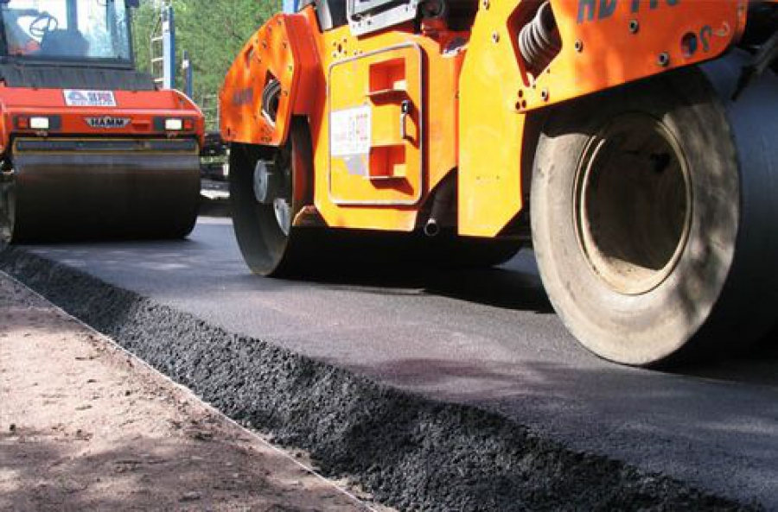
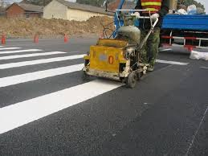
Дорожное хозяйство
(Дорожный фонд)
Объем дорожного фонда в 2022 году составит:
7618,9 тыс. рублей
В рамках подпрограммы «Строительство, реконструкция, капитальный ремонт и содержание автомобильных дорог общего пользования местного значения и сооружений на них на территории Новопокровского сельского поселения» муниципальной программы «Развитие сети автомобильных дорог Новопокровского сельского поселения» в 2022 году предусмотрено 5714,2 тыс. рублей на модернизацию, ямочный ремонт и содержание автомобильных дорог. Остальные средства будут направлены на обеспечение безопасности на автомобильных дорогах (нанесение горизонтальной разметки, установка искусственных неровностей, дорожных ограждений и знаков).
Краевое и федеральное финансирование на капитальный ремонт и ремонт автомобильных дорог в 2022 году не предусмотрено.

Slide 19
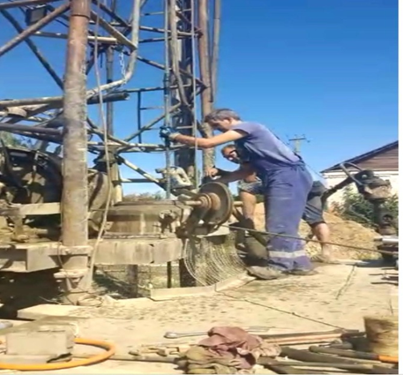
Реконструкция артезианской скважины
В 2022 году на реализацию подпрограммы «Развитие водоснабжения Новопокровского сельского поселения» муниципальной программы «Развитие жилищно-коммунального хозяйства» из краевого бюджета выделено 2943,5 тыс. рублей.
Данные средства будут направлены на реконструкцию артезианской скважины № 72567 по ул. Заводской в ст. Новопокровской.

Slide 20
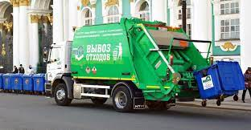
«Мусорная» реформа
В России завершается переход на новую систему обращения с твердыми коммунальными отходами (далее – ТКО). Нашего поселения этот вопрос коснется уже в 2022 году. Уже в начале года сбор, транспортировку и утилизацию мусора будет проводить «Региональный оператор». Это ключевое звено новой системы обращения с твердыми коммунальными отходами, организация, которая несет ответственность за весь цикл жизни ТКО.
С переходом на новую систему обращения с ТКО услуга по вывозу мусора переходит из категории жилищных в коммунальные. Соответственно, плата для населения будет рассчитываться не по квадратным метрам, а исходя из числа постоянно или временно проживающих потребителей в жилом помещении. Размер платы за коммунальную услугу будет определен на основании нормативов накопления таких отходов и стоимости услуг регионального оператора.
«Мусорная» реформа призвана перестроить весь алгоритм сбора и утилизации ТКО. Все должны осознавать: отходы производит каждый человек, и платить за то, чтобы их грамотно, с минимальной нагрузкой на экологию, утилизировали, должны все. В перспективе нескольких лет предстоит избавиться от стихийных свалок в лесополосах, поймах рек и оврагах. А на следующем этапе состоится переход к раздельному сбору мусора и наращиванию доли его переработки.

Slide 21
Муниципальный долг
Новопокровского сельского поселения
в 2022 году
Муниципальный долг Новопокровского сельского поселения по состоянию на 1 января 2022 года составит 5000,0 тыс. рублей.
В 2020 году был заключен муниципальный контракт от 28.09.2020 года № 0318300128920000259 на оказание финансовых услуг по предоставлению кредита на сумму 5000,0 тыс. рублей под 6,82 % годовых. Срок возврата не позднее 23.12.2022 года.
В 2022 году предусмотрено полное погашение кредитных обязательств в размере 5000,0 тыс. рублей.

Slide 22
Контактная информация
«Бюджет для граждан»
подготовлен отделом экономики, прогнозирования и доходов администрации Новопокровского сельского поселения Новопокровского района
адрес: Краснодарский край, станица Новопокровская,
улица Ленина, 110
Телефон: 8(86149)7-33-82
Адрес электронной почты: novpos@mail.ru
Информационный ресурс «Бюджет для граждан» размещен на официальном сайте администрации Новопокровского сельского поселения
novopokrovskaya.org

